Slide 1

Урок математики во 2 классе
Тема: Деление на 3
Учитель: Киселева С.А.

Slide 2
Цель:
Формирование умения выполнять деление на 3, используя соответствующие случаи умножения.

Slide 3
Задание №1
Изучение нового материала
Просмотрите новый материал с помощью видео: Математика 2 класс (Урок№67 - Деление на 3.), перейдя по ссылке https://www.youtube.com/watch?time_continue=142&v=Q5dtIGB1oTA&feature=emb_logo

Slide 4
Задание №2
Для закрепления решите примеры №1 с.92.

Slide 5
Задание №3
Решите задачу №4 С.93

Slide 6
Задание для контроля
Составьте 3 примера по теме урока.

Slide 7
Домашнее задание
Решите примеры №2 с. 92 (3,4 столбик)

Slide 8

Спасибо за внимание!
Молодцы!

Slide 9
3 • 3
3 • 5
3 • 8
3 • 2
3 • 4
3 • 6
3 • 9
3 • 7
Молодцы!
Проверим ваши знания!
6
6
15
6
12
12
27
12
27
27
24
24
24
18
18
18
21
21
21
9
9

Slide 10
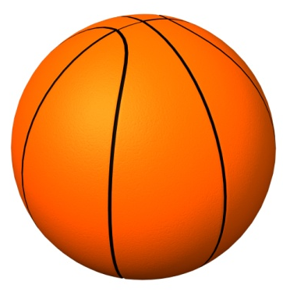
Назови в порядке возрастания
?????
3
21
24
18
6
9
12
15
27
30

Slide 11
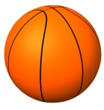
Тема урока
Табличное деление на три

Slide 12
Рассмотри и объясни
3 х 3 = 9
9 : 3 = 3

Slide 13
Запиши и объясни
3 х 4 = 12
12 : 3 = 4
4 х 3 = 12
12 : 4 = 3

Slide 14
Запиши
3 х 5 = 15
15 : 3 = 5
5 х 3 = 15
15 : 5 = 3

Slide 15
Самопроверка
3 х 6 = 18
18 : 3 = 6
6 х 3 = 18
18 : 6 = 3

Slide 16
Взаимопроверка
3 х 7 = 21
21 : 3 = 7
7 х 3 = 21
21 : 7 = 3

Slide 17
Выполни в группе
3 х 8 = 24
24 : 3 = 8
8 х 3 = 24
24 : 8 = 3

Slide 18
Выполни в паре
3 х 9 = 27
27 : 3 = 9
9 х 3 = 27
27 : 9 = 3

Slide 19
Правило
Если значение произведения
разделить на один множитель,
то получится другой множитель

Slide 20
Задача
Конфетка стоит 3 р. Сколько таких конфет можно купить на 24 р.?
24 : 3 = 8
24 : 8 = 3
3 х 8 = 24

Slide 21
Итог урока
Я уже знаю …
Я уже могу …

